Slide 2
Município: Medianeira
Título do Projeto: Assistência em casa ao paciente COVID (Home Care – COVID)
Secretaria: Municipal de Saúde
Responsável pelo Projeto: Dra Jacilene de Souza Costa (CRM PR 10695)

Slide 3
DESCRIÇÃO
Em 07 de janeiro de 2020, um novo coronavírus foi identificado, também na China, como a causa dessa “pneumonia”. O vírus foi temporariamente nomeado de “2019-nCoV”. Em fevereiro, a OMS passou a utilizar oficialmente o termo Covid-19 para a síndrome respiratória aguda grave causada pelo novo vírus, que também ganhou sua nomenclatura definitiva: Sars-CoV-2. No dia 24 de fevereiro, Adhanom (OMS)pediu ao mundo que se preparasse para uma pandemia

Slide 4
DESCRIÇÃO
Em 11 de março, em função de níveis acelerados e crescentes de propagação e gravidade do vírus em diferentes países, a OMS decretou o surto como uma pandemia. No dia 19 de março de 2020 é publicado o primeiro decreto Nº 108/2020 no município de Medianeira, foi declarado também estado de emergência em saúde pública em decorrência da pandemia de doença infecciosa viral respiratória causada pelo Sars-CoV-2.

Slide 5
DESCRIÇÃO
Quando do decreto da pandemia no município de Medianeira a equipe da vigilância em saúde formada por: um médico, uma enfermeira ,um auxiliar administrativo, um técnico em segurança do trabalho, um técnico em vigilância sanitária e um técnico de enfermagem em parceria com Atenção Especializada a Saúde - UMIMED Oeste do Paraná (APS) formada por um médico de saúde da família , um médico reumatologista, um médico cardiologista e enfermeiros; elaboraram um protocolo de atendimento aos pacientes com suspeita de COVID.
A partir de janeiro de 2021 os casos começaram a crescer. Os leitos foram ampliados (UTI e clínicos) porém não está sendo suficiente para atender a demanda

Slide 6
SITUAÇÃO DO MUNICIPIO DE MEDIANEIRA E REGIÃO

Slide 7
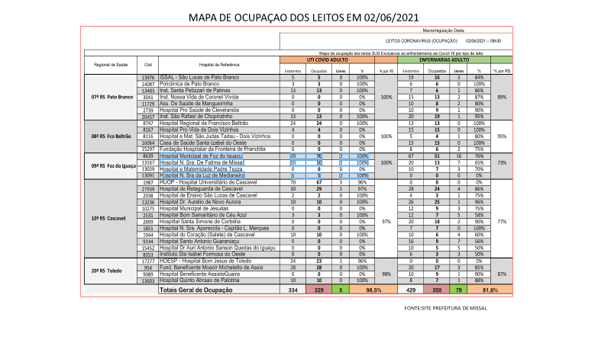

Slide 8
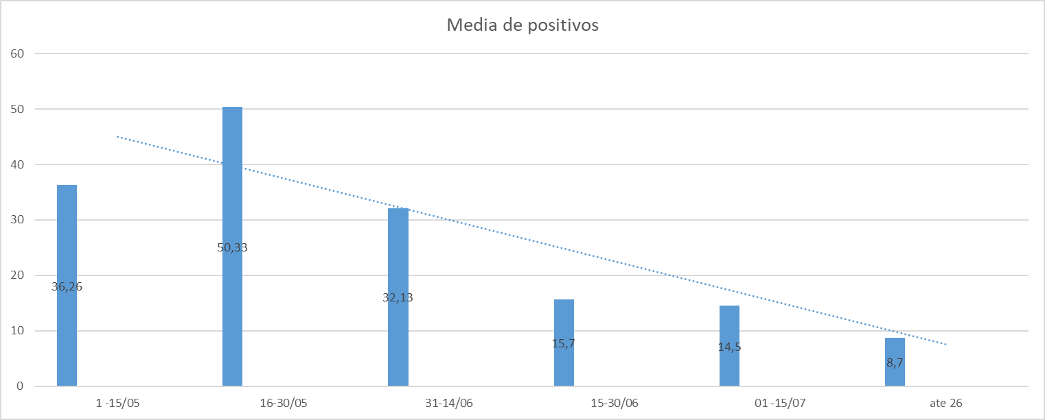
FONTE: SMS MEDIANEIRA

Slide 9
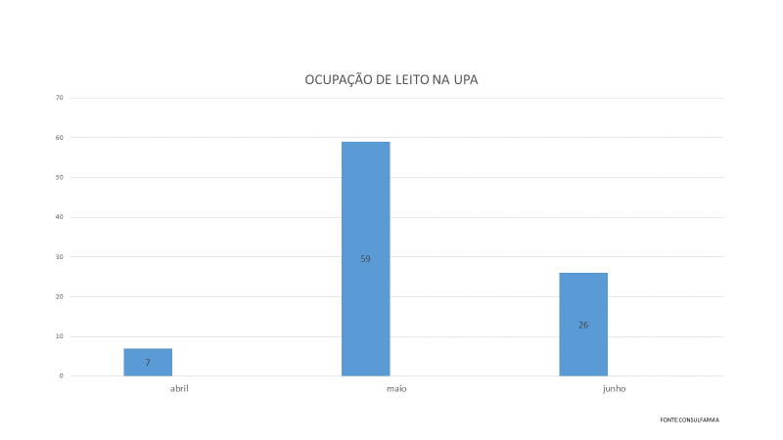

Slide 10
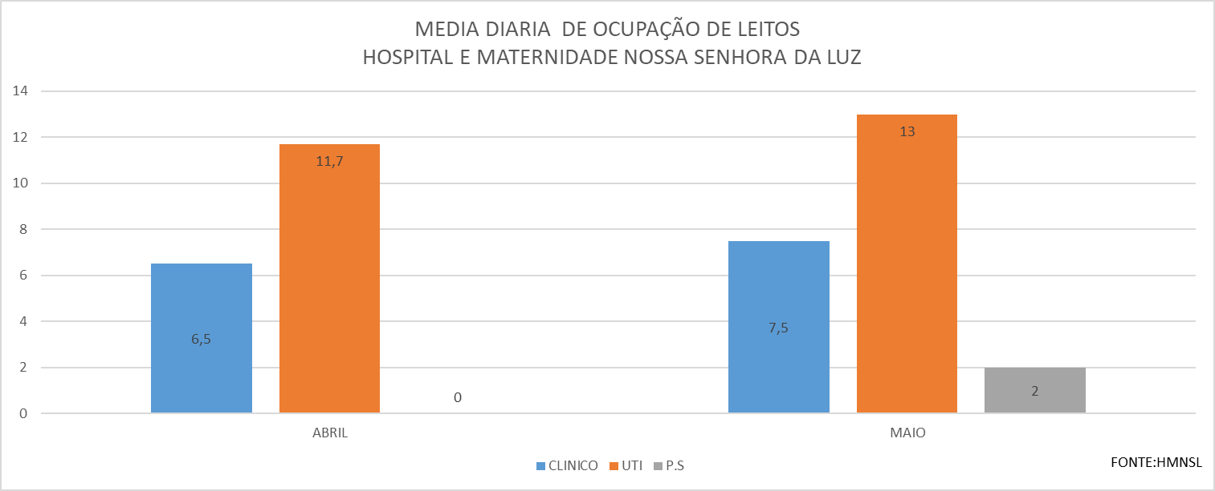

Slide 11
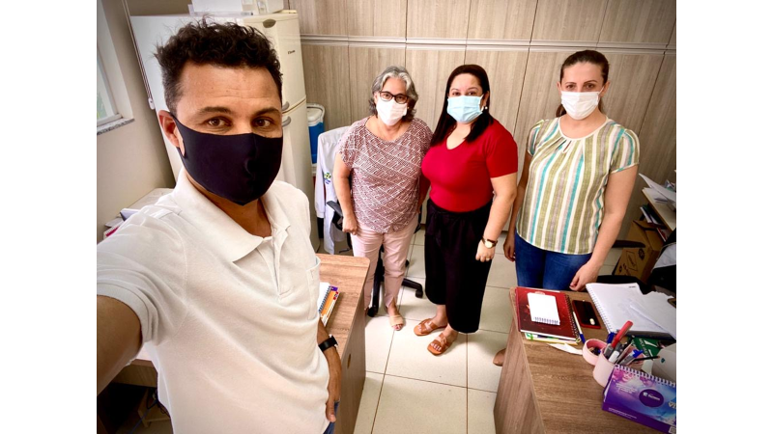

Slide 12
OBJETIVOS
Gerais:
Com o objetivo de diminuir a saturação de leitos de enfermaria e leitos de UTI o programa acompanhará os pacientes com potencial de complicação, trabalhando na prevenção, através de cuidados individualizado ao paciente COVID (Home Care).
Específicos:
Apesar das posturas tomadas para enfretamento da pandemia: decretos, ampliações de leitos e o início da vacinação, não tem sido suficiente para conte-la e os números de paciente que vem necessitando de leito hospitalar devido a complicações da doença, vem aumentando e tornando-se necessário outras medidas no intuito de diminuir o fluxo de internamento e ate mesmo dos óbitos.

Slide 13
OBJETIVOS
Específicos:
Detectar precocemente o paciente que pode complicar,
Buscar tratamento alternativo com suporte ao paciente no domicilio,
Encontrar uma forma de proteger os contatos domiciliar,
Formar uma equipe de saúde multidisciplinar e retaguarda hospitalar.

Slide 14
Porta de entrada*
Enfermeiro
HPP do paciente
Agendamento
Medico
Teleconsulta
Tecnico de enfermagem
Administra e ou coleta exame
ESF
Acopmahnamento do paciente**
* Monitoramento, auditoria e UPA
** ACS, enfermeira e técnica de enfermagem

Slide 15
PACIENTE
COVID
SENTINELA
Sem comorbidade acompanhado pelo monitoramento.
ALTA
Com comorbidade
(resultado positivo)
7º - 15º DIAS -HOME CARE
ALTA
Acompanhamento da UBS
Acompanhamento da UBS
HOSPITALIZADO
ALTA
Acompanhamento da UBS
Aguardando resultado
com comorbidade ou não
Acompanhado pelo Monitoramento
Retorno ou avaliação de exames
Home care

Slide 16
BENEFICIÁRIOS
Diretos:
Paciente no sétimo dia de evolução que tenha as seguintes características:
Idade igual ou superior a 60 anos;
Gestação;
Cardiopatias graves ou descompensadas (insuficiência cardíaca, infartados, revascularizados, portadores de arritmias, hipertensão arterial sistêmica descompensada);
Pneumopatias graves ou descompensadas (portadores de Doença Pulmonar Obstrutiva Crônica – DPOC ou asma moderafa/grave)
Imunodepressão;
Doença renal crônica em estágio avençado (graus 3, 4 e 5);
Doença hepática em estágio avençado;
Diabetes conforme juízo clínico;
Obesidade (IMC ≥40);
Não vacinados;
Pacientes com casos estratificado como moderado e grave na família
Perda de familiar (direto) por COVID;
Classificado como risco moderado e grave mesmo vacinados;
Saturação em ar ambiente =93 < 95%;

Slide 17
BENEFICIÁRIOS
Temp > 37,8 persistente, na ausência de termômetro calafrio e sensação de frio fora do habitual;
Paciente de faixa etária de 40 a 59 anos;
Paciente de sexo masculino, calvo e com pelos em excesso
Indiretos: Comunidade em geral.

Slide 18
ORIENTAÇÕES A PACIETE EM ACOMPANHAENTO DOMICILAR
Procurar dormir de bruços ou de lado apoiando uma almofada ou travesseiro nas costas;
Ao sentar procurar colocar uma almofada entre as costas e o encosto da cadeira ou sofá;
Ao medir a oximetria: que não seja após qualquer esforço (refeições, banho, etc..) e não medi-la com tanta frequência e sim segundo a indicação do profissional;
Higienização das mãos com agua e sabão o álcool em gel;
Uso de mascara quando tiver no mesmo ambiente que outra pessoa da família;
Se possível tomar sol por 30 min ou 1 h pela manha se possivel;
Exercícios respiratórios segundo orientação.
Na intercorrências até as 19hs ligar para (45) 991264039 , depois deste horário ligar 192

Slide 19
Teleconsulta
Registrar atendimento no prontuário;
Aferir saturação ,oximetria 3x/dia(enviar imagem) ;
Termo de consentimento esclarecido;
Terapêutica
Antibiótico terapia: dependendo dos exames
Levofloxacina
Ceftriaxona
Hidratação venosa se for necessário;
Complexo vitamina B vit C,
Dexametasona EV ou VO segundo indicação medica;
Nebulização,
Dexacloferinamida;
Antitérmico VO ou EV.

Slide 20
Dexametasona EV ou VO segundo indicação medica;
Nebulização,
Dexacloferinamida;
Antitérmico VO ou EV.

Slide 21
Exames básicos
Hemograma completo,
PCR,
TGO e TGP,
Ureia e creatinina,
D- dímero e Tomografia, se for necessário.

Slide 22
MANEJO CLINICO EM ENFERMARIA DO USO DE 02
Paciente em casa
Sp02< /=93%
Sem necessida de 02 reavaliar com frequencia
02 cateter nasal 3l/min
FR < 24rpm
Sp02>93%
manter em casa
< ou=93%
Cateter nasal entre 3-5l/min de 02ou mascara com reservatorio até10l/min
Mantendo = 93% FR >24rpm/min encaminhar para internamento

Slide 23
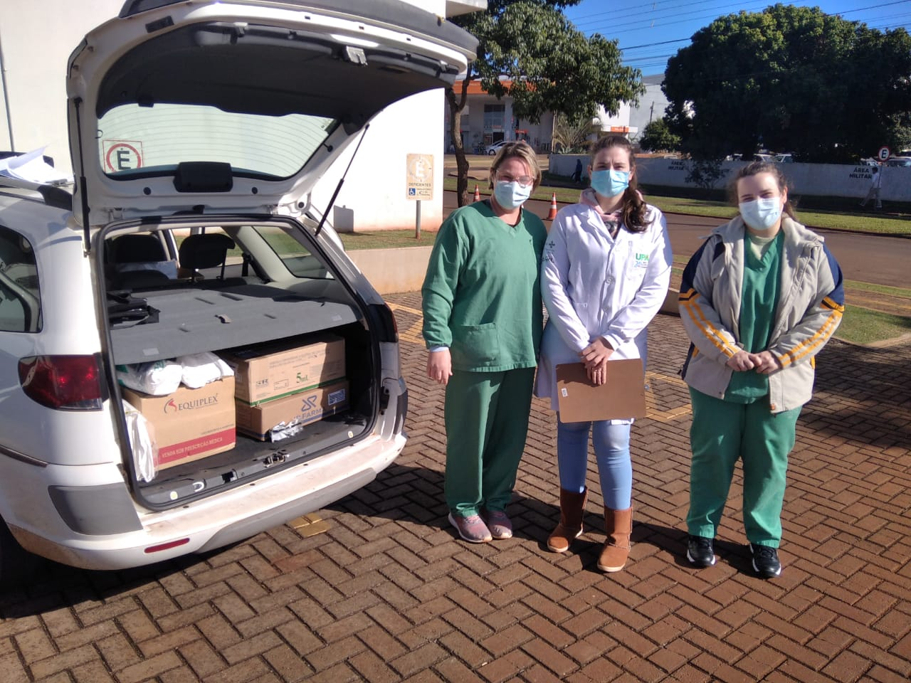
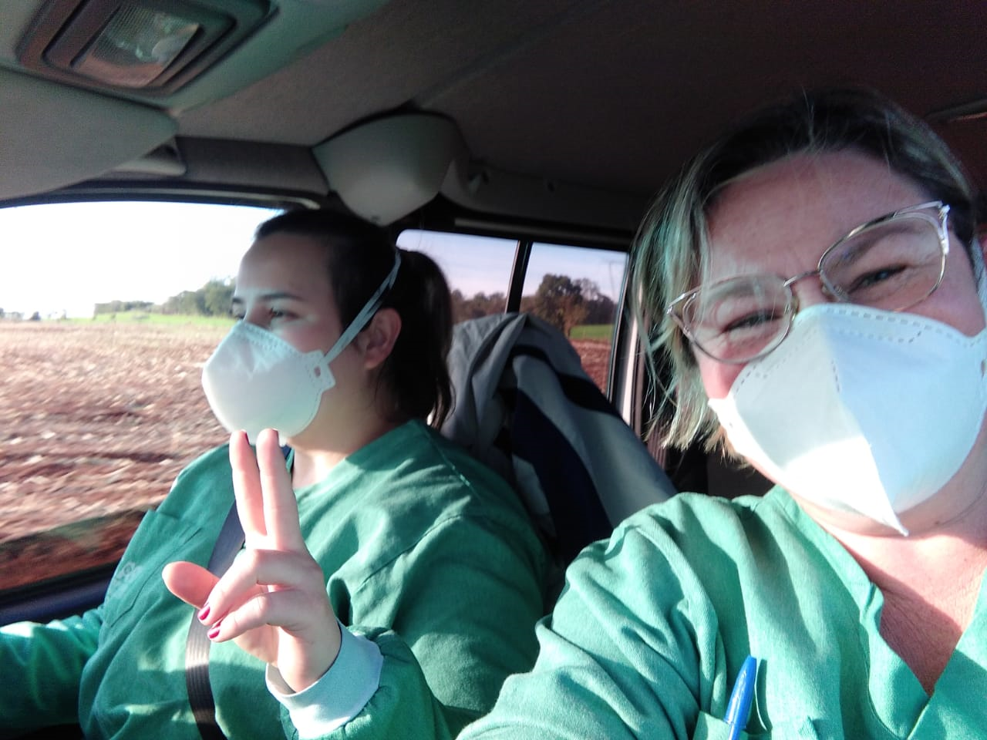
Parte da Equipe

Slide 24
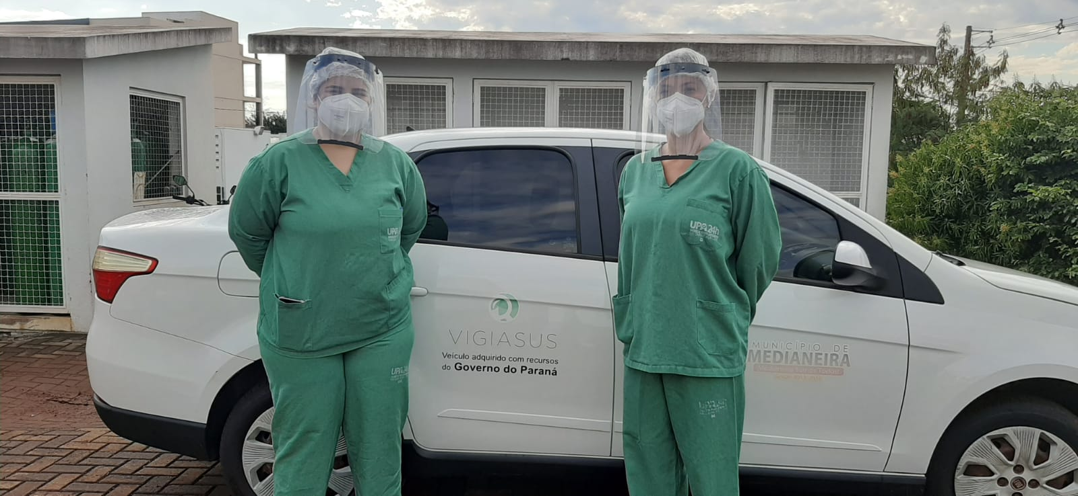

Slide 25
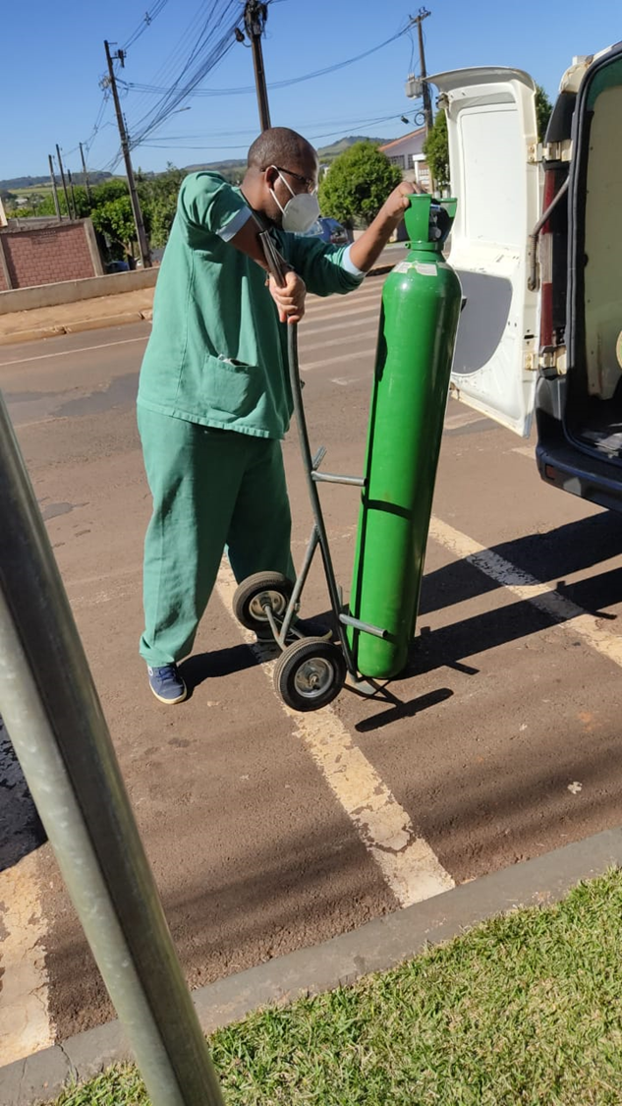
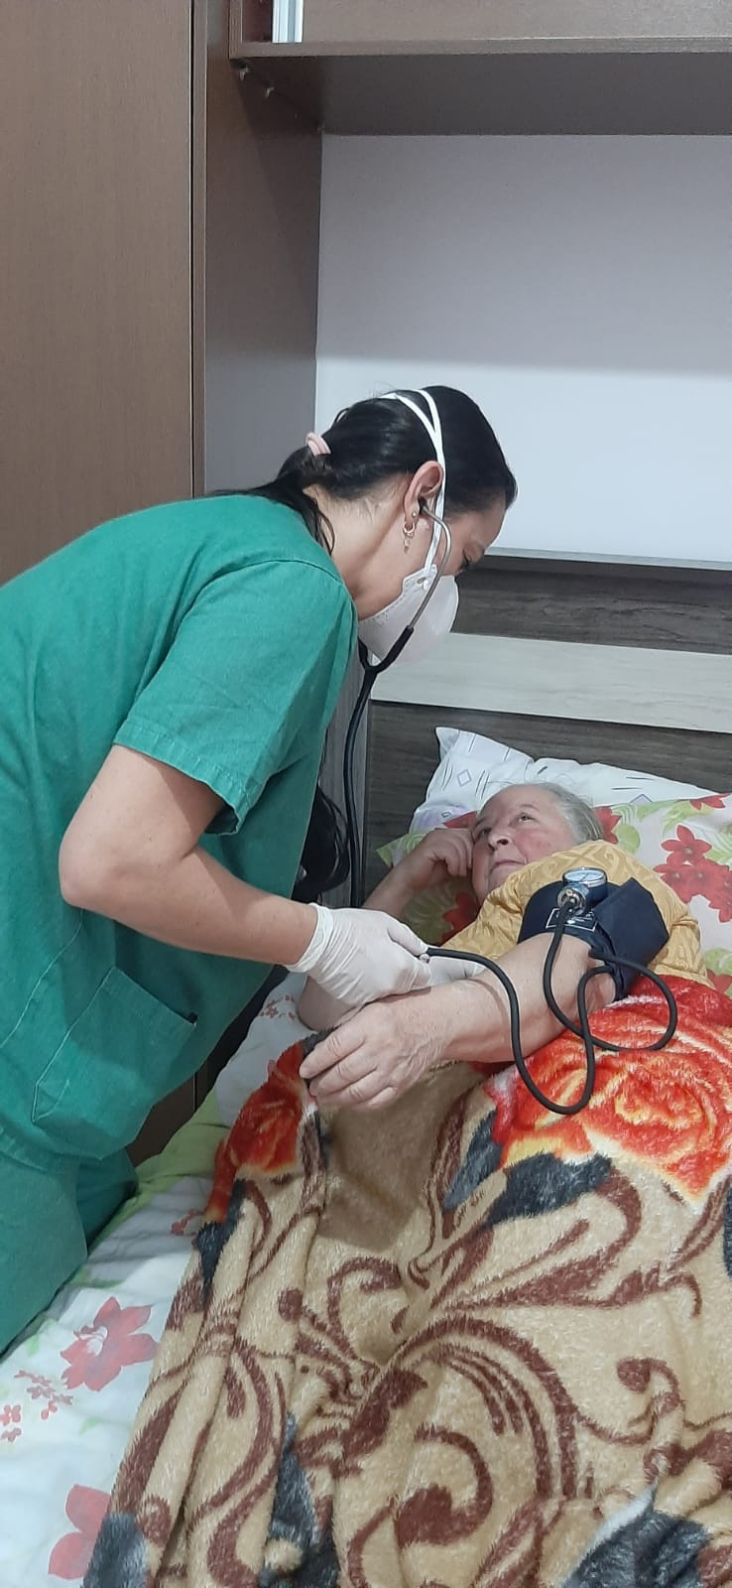
CENTRO
BAIRRO

Slide 26
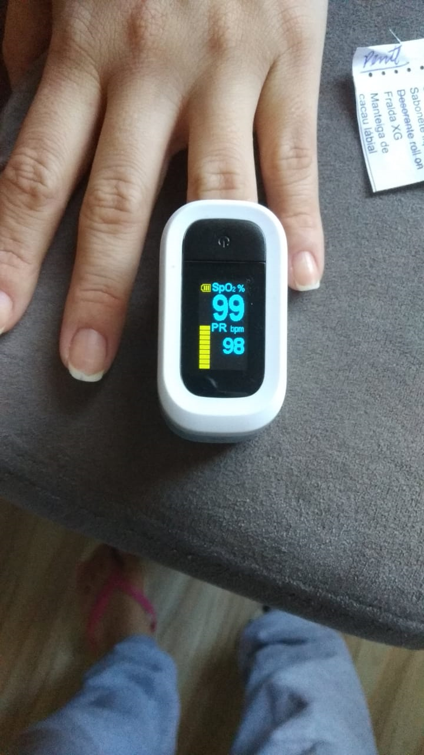
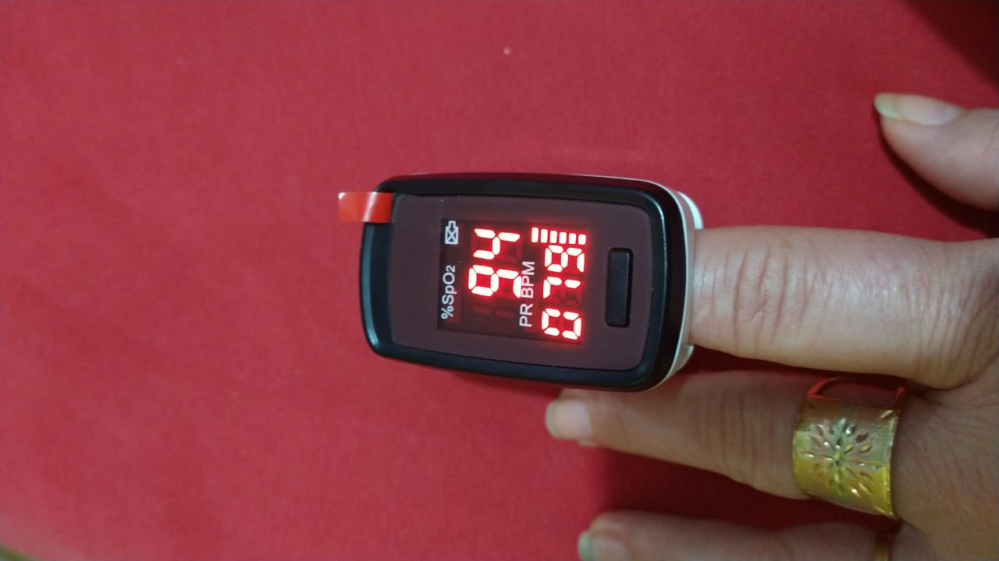
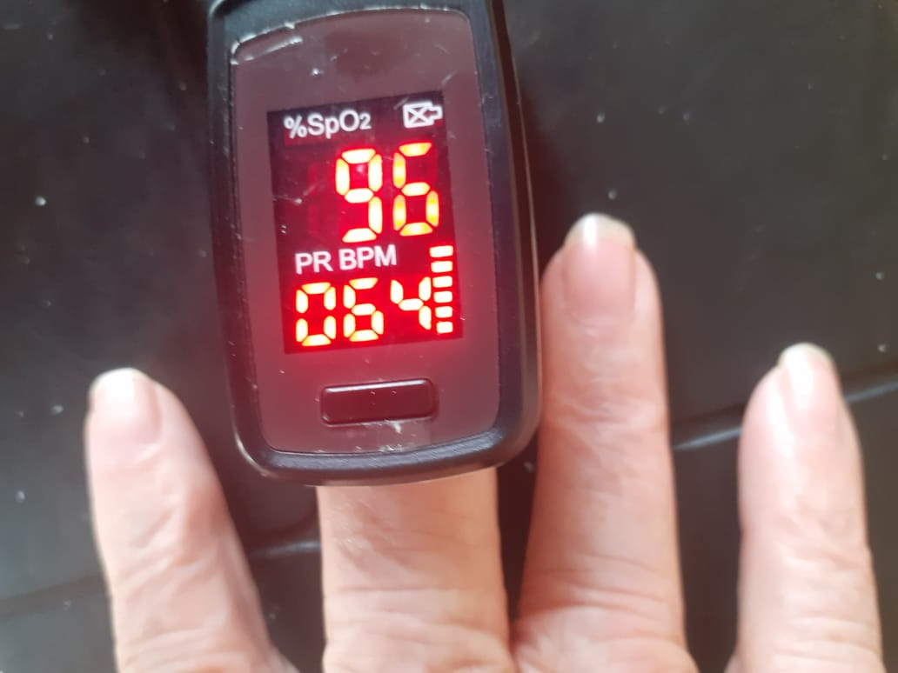

Slide 27
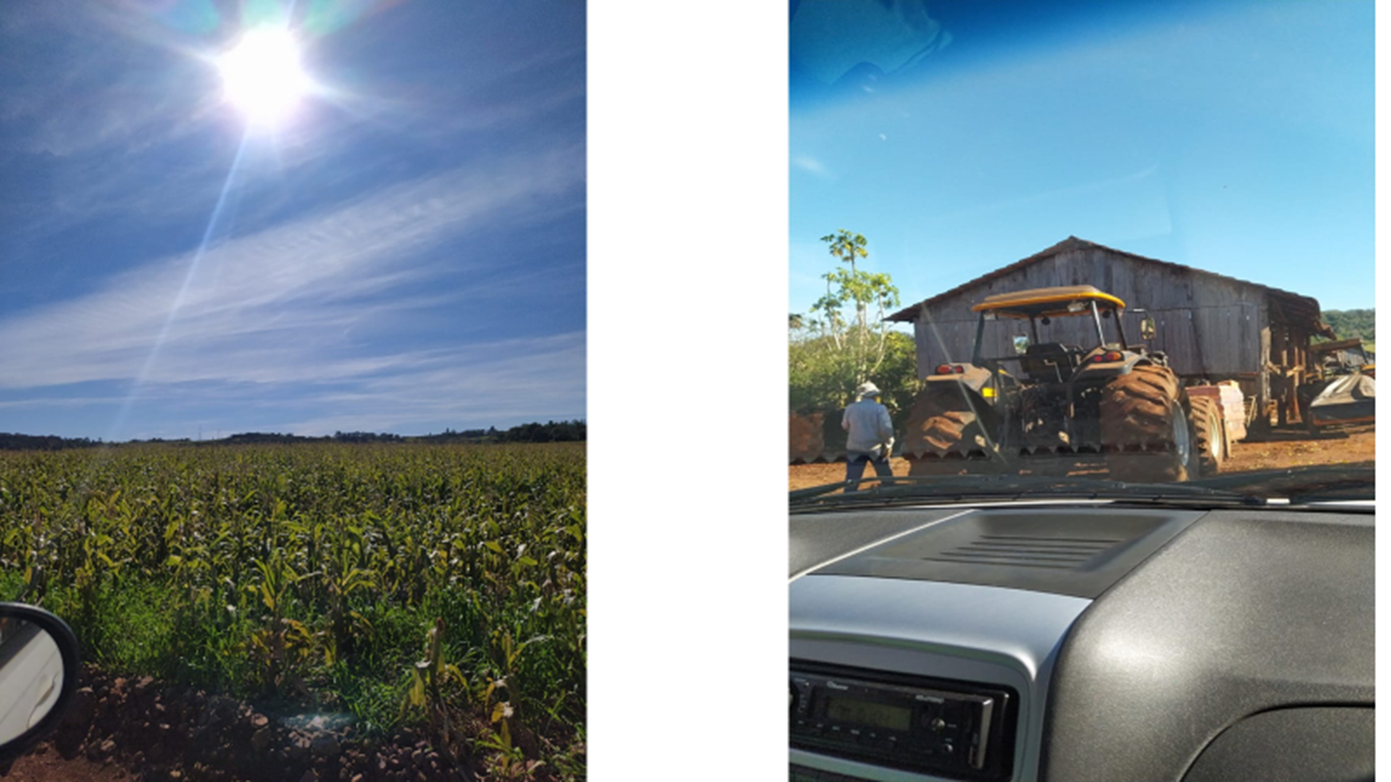
Rio Javali
Zona rural

Slide 28
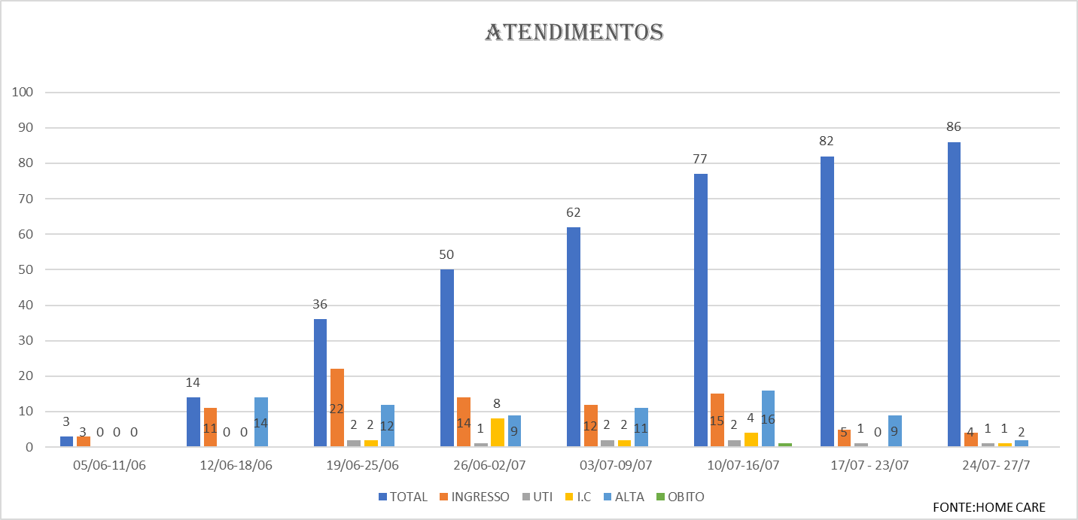
RESULTADOS ALCANÇADOS

Slide 29
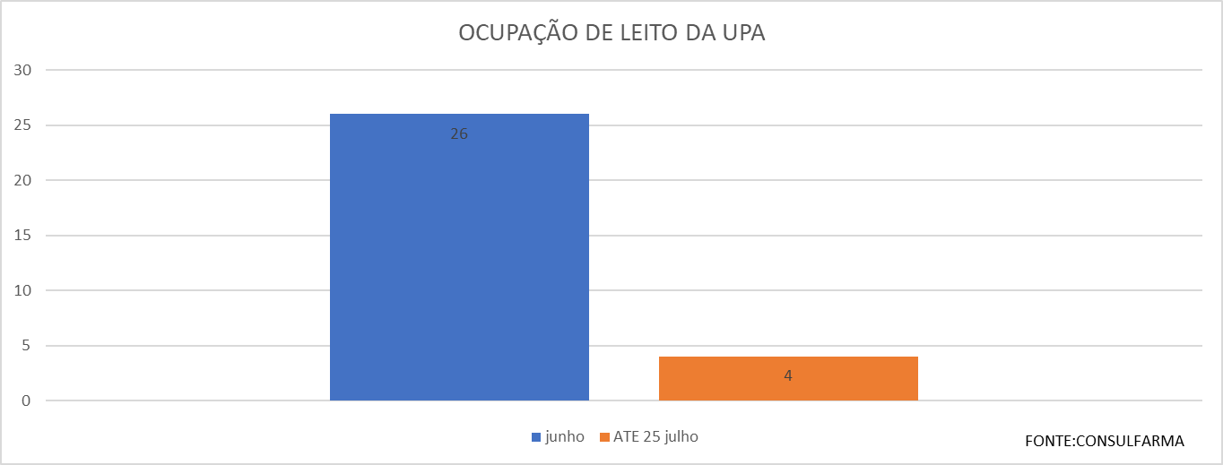

Slide 30
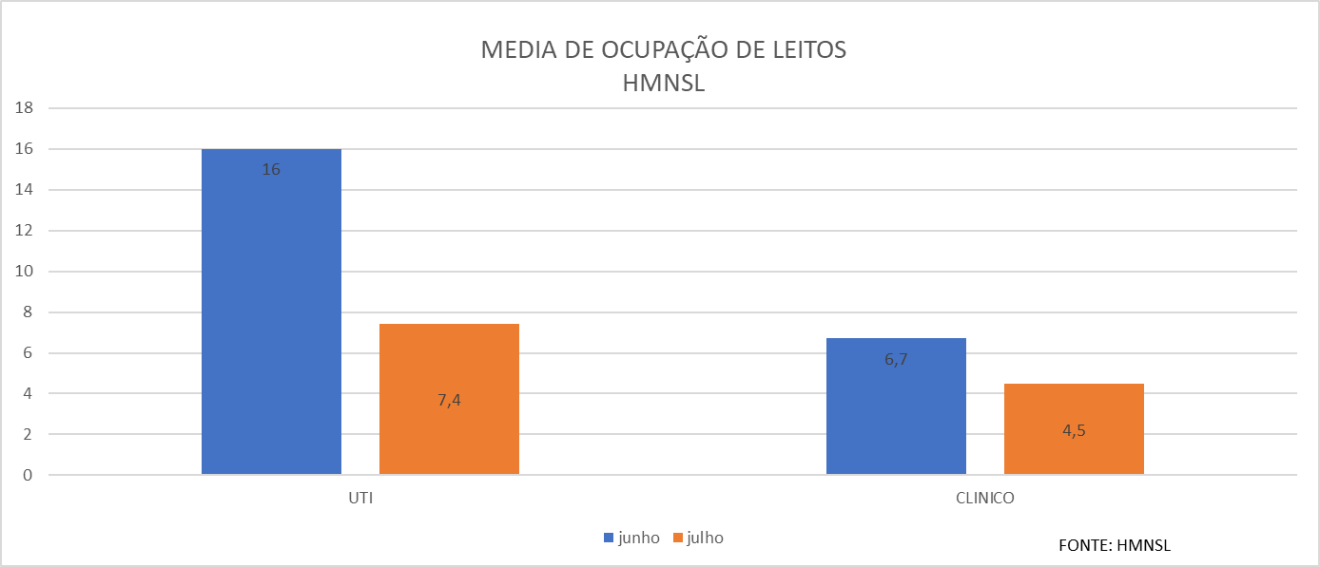

Slide 31
ORIGEM DO RECURSO
RECURSOS PRÓPRIOS
Financiamento público - Salário mensal da equipe
Financiamento privado - R$ 0,00
CUSTO DO PROJETO POR BENEFICIÁRIO DIRETO – (em analise)

